Slide 1
Олимпийские игры: исторический обзор. Участие России в Олимпийских играх.

Slide 2
Пелопс и Гипподамия на колеснице

Slide 3
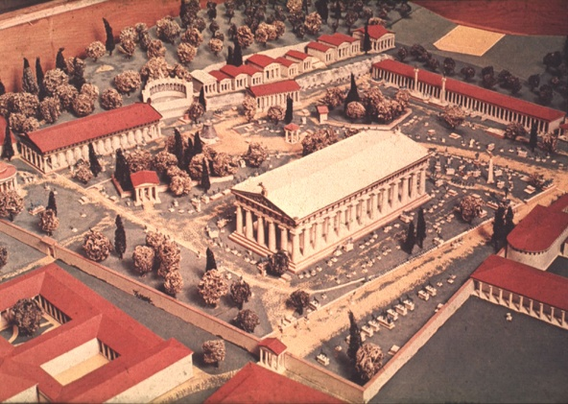
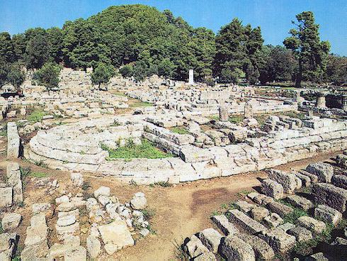
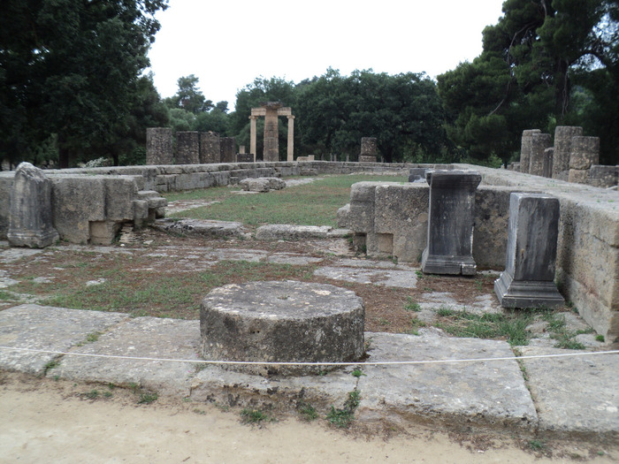
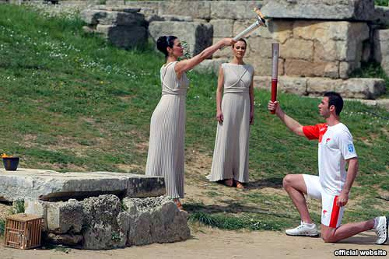

Slide 4
I Олимпийские игры в Афинах 1896 г.

Slide 6
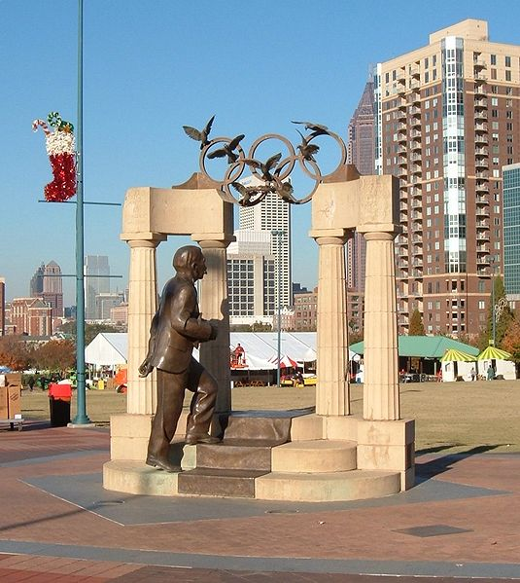
Пьер де Кубертен.

Slide 7
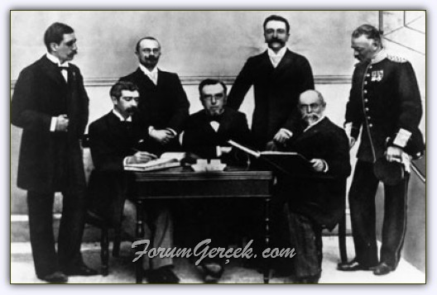
Заседание Олимпийского комитета. Афины, 1896 г. Сидят слева направо: Пьер де Кубертен (Франция), Димитрос Бикелас (Греция), А.Д.Бутовский (Россия). Стоят слева направо: В.Гебхард (Германия), И.Гут-Ярковский (Богемия), Ф.Кемени (Венгрия), В.Балк (Швеция).

Slide 8
Впервые Россия приняла участие в олимпийских играх в 1900 году на летней парижской олимпиаде и была представлена тремя спортсменами в фехтовании. В финал вышли два россиянина из трех – Мишо и Заковорот
Соревнования по сабле среди профессионалов Финал
Место | Спортсмен | Побед | Поражений
1 | Антонио Конте(Италия) | 7 | 0
2 | Итало Сантелли(Италия) | 6 | 1
3 | Милан Нералич(Австрия) | 4 | 3
4 | Франсуа Делибе(Франция) | 3 | 4
5 | Юлиан Мишо(Россия) | 3 | 4
6 | Ксавьер Анчетти (Франция) | 2 | 5
7 | Петр Заковорот (Россия) | 2 | 5
8 | Эбран (Бельгия) | 1 | 6

Slide 9
Панин-Коломенкин Николай Александрович (1872-1956) Русский спортсмен. Первый Олимпийский чемпион(1908). кандидат педагогических наук(1938), заслуженный мастер спорта (1940)

Slide 10
Московские Олимпийские игры 1980 года

Slide 12
АЛЕКСАНДР ДИТЯТИН

Slide 13
Владимир Сальников

Slide 14
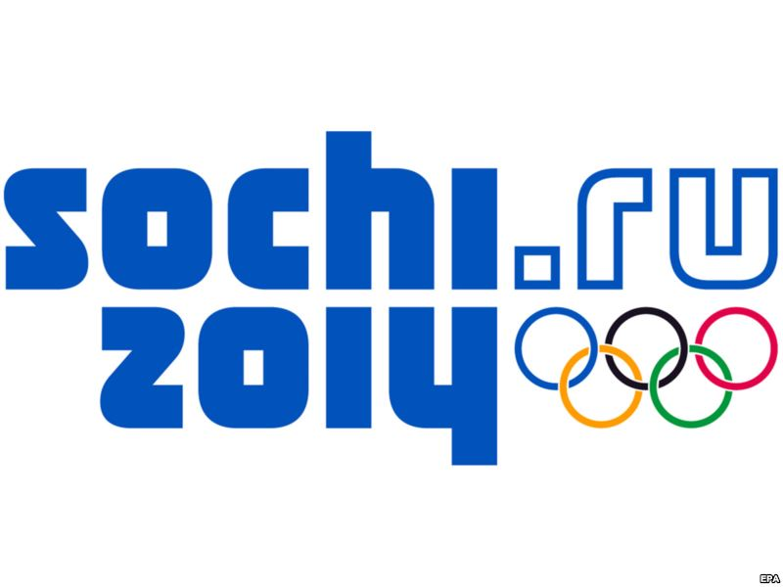
СКОЛЬКО БЫЛО БИЛЕТОВ, БОЛЕЛЬЩИКОВ, СПОРТСМЕНОВ, СТРАН, ТРАНСЛИРУЮЩИХ ТЕЛЕКАНАЛОВ?

Slide 15
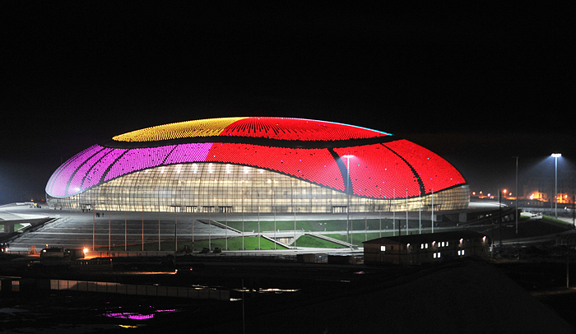
ИГРЫ В СОЧИ В ИНТЕРНЕТЕ?

Slide 16
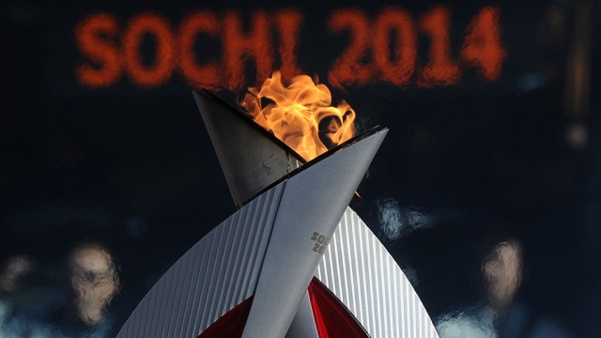
СКОЛЬКО СТРАН УВЕЗЛИ НАГРАДЫ ВЫСШЕЙ ПРОБЫ?

Slide 17
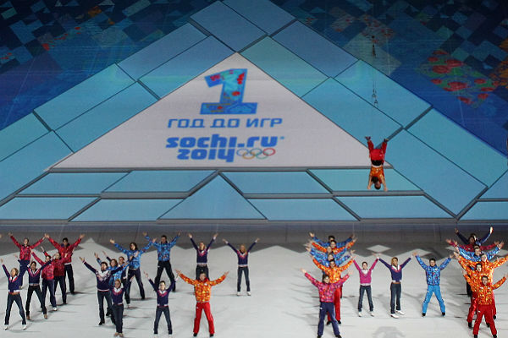
СКОЛЬКО АРТИСТОВ И ИЗ СКОЛЬКИ РЕГИОНОВ РОССИИ ПРИНЯЛИ УЧАСТИЕ В КУЛЬТУРНОЙ ПРОГРАММЕ ИГР?

Slide 18
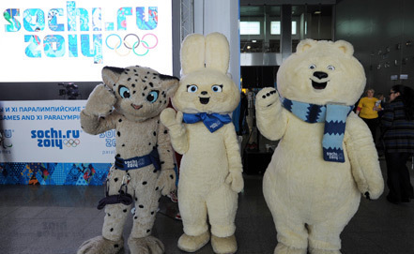
КАКОЕ МАТЕРИАЛЬНОЕ И НЕМАТЕРИАЛЬНОЕ НАСЛЕДИЕ ОСТАВИЛИ ОЛИМПИЙСКИЕ ИГРЫ?

Slide 19
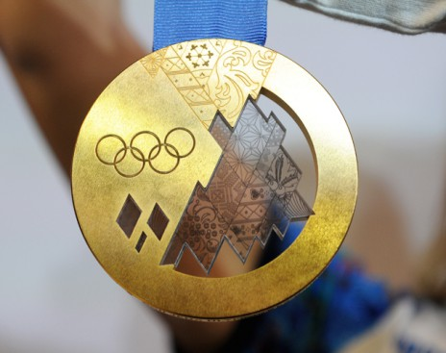
СКОЛЬКО МЕДАЛЕЙ ЗАВОЕВАЛА НАША СТРАНА В ОЛИМПИЙСКИХ ИГРАХ?

Slide 20
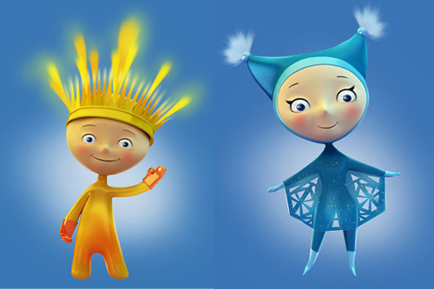
СКОЛЬКО МЕДАЛЕЙ ЗАВОЕВАЛА НАША СТРАНА В ПАРАЛИМПИЙСКИХ ИГРАХ?

